Slide 1
第五章
传输层协议控制实验

Slide 2
01
理论回顾
02
目录
CONTENTS
项目实战

Slide 3

01
理论回顾

Slide 4
01 理论回顾
传输层：
将网络层数据移交给应用进程，打通远端2个进程之间的通路。
传输层重要的2个协议：
UDP
TCP

Slide 5
01 理论回顾
UDP
UDP（User Datagram Protocol）是一个简单的传输层协议，它提供最基础的数据传输功能，具有以下特点：
无连接：发送数据前无需建立连接，直接发送即可
不可靠传输：不保证数据包的可靠到达，没有确认机制和重传机制
无序传输：不保证数据包按发送顺序到达
无拥塞控制：发送速率不受网络状况影响，可能导致网络拥塞
+-------------------+-------------------+
| 源端口号 | 目标端口号 |
| (16 bits) | (16 bits) |
+-------------------+-------------------+
| 长度 | 校验和 |
| (16 bits) | (16 bits) |
+-------------------+-------------------+
| |
| 应用数据 (数据报) |
| |
+--------------------------------------+
思考
UDP 有没有数据校验？
思考
端口跟进程、socket 之间什么关系？

Slide 6
01 理论回顾
UDP
房间里的客人
思考
进程 A
80
门牌号
1080
进程 B
端口跟进程、socket 之间什么关系？
socket1
TCP/UDP
socket2
信箱
1.本地 IP 地址和端口号
2.通信协议（如 TCP 或 UDP）
3.对应的进程
void init_server_listen(int port) {
// 创建UDP套接字，使用IPv4协议
sockfd = socket(AF_INET, SOCK_DGRAM, 0);
// 绑定地址
sockaddr_in server_addr{};
server_addr.sin_family = AF_INET;
server_addr.sin_port = htons(port);
server_addr.sin_addr.s_addr = INADDR_ANY;
bind(sockfd, (sockaddr*)&server_addr, sizeof(server_addr))}

Slide 7
01 理论回顾
TCP
TCP（Transmission Control Protocol）是一个面向连接的、可靠的传输层协议，它提供了全双工的数据传输服务。与 UDP 不同，TCP 具有以下特点：
面向连接：通信前需要先建立连接（三次握手），通信结束后需要释放连接（四次挥手）。
可靠传输：使用序号与确认机制（累积确认）保证数据有序传输，使用确认机制、重传机制（回退 N 步/选择重传）确保数据可靠到达。
流量控制：通过滑动窗口机制控制发送速率，避免接收方缓冲区溢出。
拥塞控制：根据网络状况动态调整发送速率，避免网络拥塞。
TCP 协议通过序号、确认号、滑动窗口等机制来实现可靠传输。它采用累积确认方式，并使用重传定时器（单一/独立）来处理数据包丢失的情况。TCP 的这些特性使其成为互联网上最广泛使用的传输层协议，特别适用于对可靠性要求较高的应用，如文件传输、电子邮件等。

Slide 8
01 理论回顾
TCP
+---------------------------+------------------------+
| 源端口号 | 目标端口号 |
| (16 bits) | (16 bits) |
+---------------------------+------------------------+
| 序列号 (32 bits) |
+---------------------------+------------------------+
| 确认号 (32 bits) |
+---------------------------+------------------------+
| 头部 | 保 | U A P R S F |
| 长度 | 留 | R C S S Y I | 窗口大小
| (4b) | (6b) | G K H T N N | (16 bits)
+---------------------------+------------------------+
| 校验和 | 紧急指针 |
| (16 bits) | (16 bits) |
+---------------------------+------------------------+
| 选项 (如果有) (可变长度) |
+---------------------------+------------------------+
| |
| 数据 (可变长度) |
| |
+---------------------------------------------------+
确认号：期望收到对方下一个报文段的序号
标志位：包含多个控制标志
URG：紧急指针是否有效
ACK：确认号是否有效
PSH：接收方应尽快将数据交给应用层
RST：重置连接
SYN：建立连接
FIN：断开连接
窗口大小：接收窗口大小，用于流量控制。
紧急指针：与 URG 标志配合，指示紧急数据的位置。
一个典型的例子是在远程终端操作中。当用户按下Ctrl+C等中断命令时，终端会发送一个带有URG标志和紧急指针的TCP包，指示接收方立即处理这个中断信号，而不是等待队列中的其他数据处理完毕。这样可以确保像中断这样的紧急命令能够被及时处理，不会因为数据队列拥塞而延迟。
选项：可选字段，用于提供额外的功能，如最大报文段长度（MSS）、窗口扩大因子等
思考
端口跟进程、socket 之间什么关系？

Slide 9
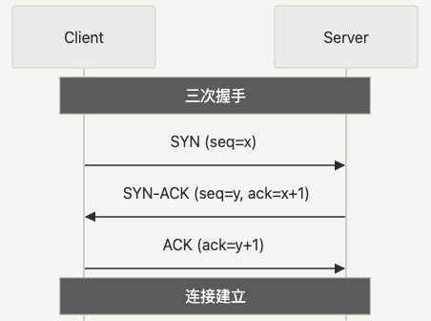
01 理论回顾
TCP
面向连接（建立连接：三次握手）
TCP握手与挥手原理如下图所示,
TCP 三次握手的基本流程：
客户端发起连接请求，发送一个 SYN 包（同步序列号包，设置特定的 SYN 标志位，并携带一个初始序列号 seq=x）给服务器端；
服务器端收到后，回复一个 SYN + ACK 包（既确认收到客户端的 SYN，又发送自己的 SYN，设置相应标志位，序列号 seq=y，确认号 ack=x + 1）；
客户端收到服务器端的 SYN + ACK 包后，再发送一个 ACK 包（确认号 ack=y + 1）给服务器端，至此双方进入 ESTABLISHED 状态，连接建立成功。

Slide 10
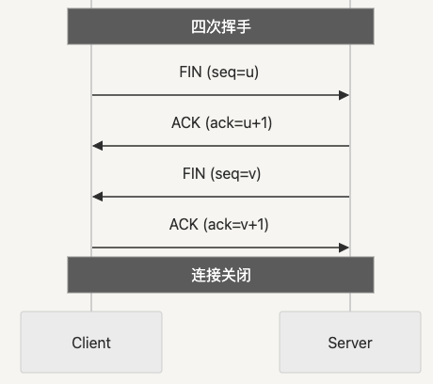
01 理论回顾
TCP
面向连接（关闭连接：四次挥手）
TCP握手与挥手原理如下图所示,
TCP 四次挥手的过程：
客户端主动发起关闭连接请求，发送一个 FIN 包（结束标志位 FIN 置 1，序列号 seq=u）给服务器端；
服务器端收到后回复一个 ACK 包（确认号 ack=u + 1）；
服务器端若还有数据要发送则继续发送，待数据发送完毕后，再发送一个 FIN 包（序列号 seq=v）给客户端；
客户端收到 FIN 包后回复一个 ACK 包（确认号 ack=v + 1），此时连接正式关闭。让学生对整个握手和挥手的流程有清晰的概念基础，便于后续编程模拟理解。
如果是服务器主动关闭呢？

Slide 11
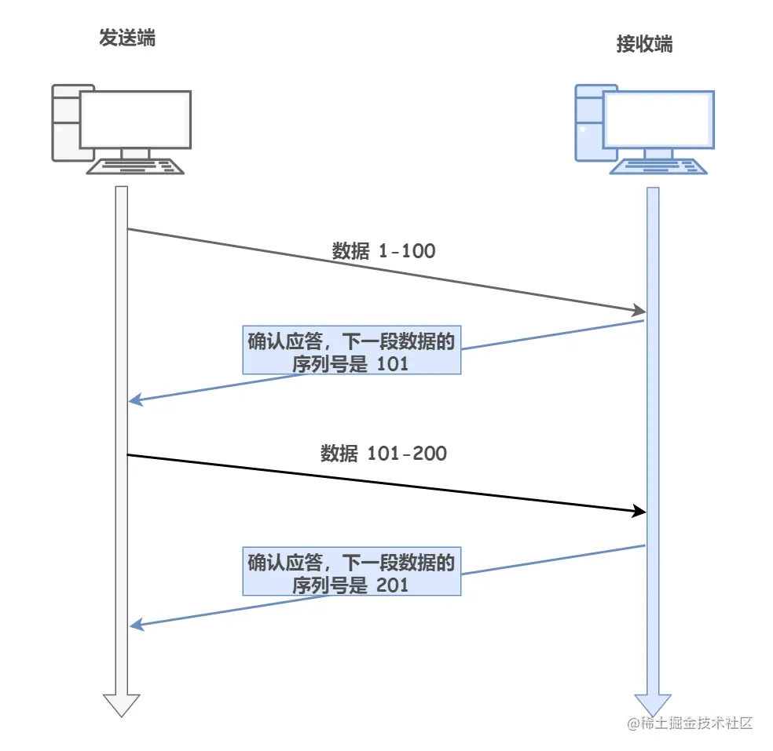
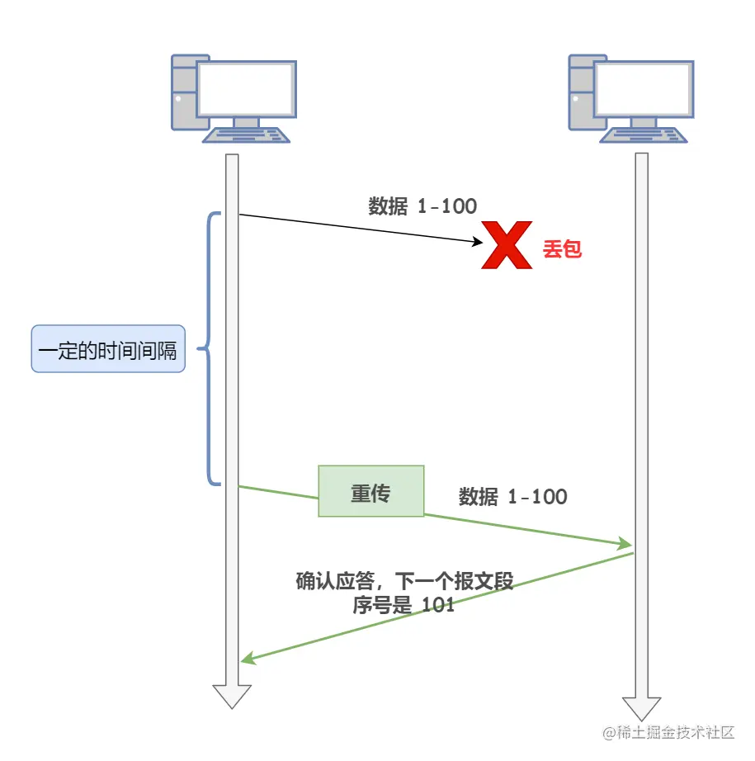
01 理论回顾
累积确认是TCP可靠传输中的一种确认机制，指接收方只对按序收到的最后一个数据包发送确认，而不是对每个收到的数据包都单独确认。
TCP
可靠传输
使用序号与确认机制（累积确认）保证数据有序传输。
使用超时重传机制（回退 N 步/选择重传）确保数据可靠到达。
序号与确认机制
超时重传机制

Slide 12
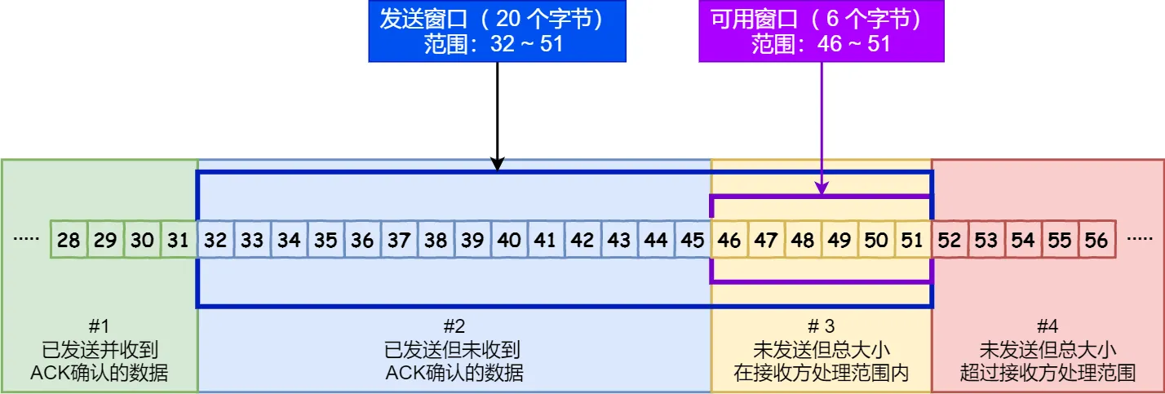
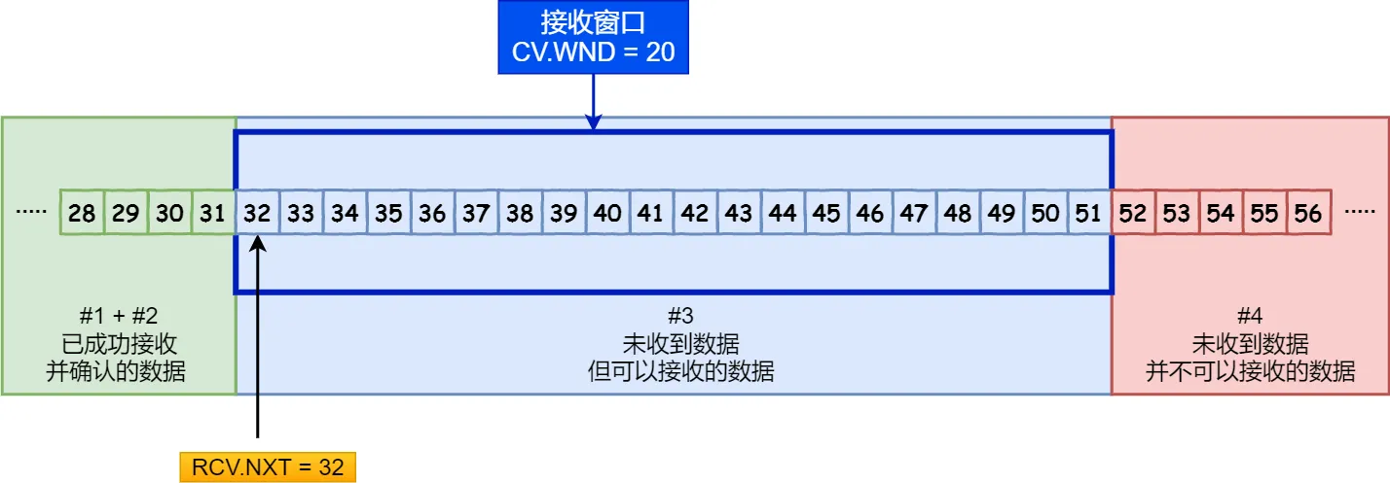
01 理论回顾
TCP
流量控制
通过滑动窗口机制控制发送速率，避免接收方缓冲区溢出。TCP 为了进行流量控制和拥塞控制，有3种窗口：
发送窗口(Sender Window)
接收窗口(Receiver Window)
拥塞窗口(Congestion Window)
send_base
send_next
swnd=min(rwnd, cwnd)
思考
超时重传：回退 N 步 vs 选择重传

Slide 13
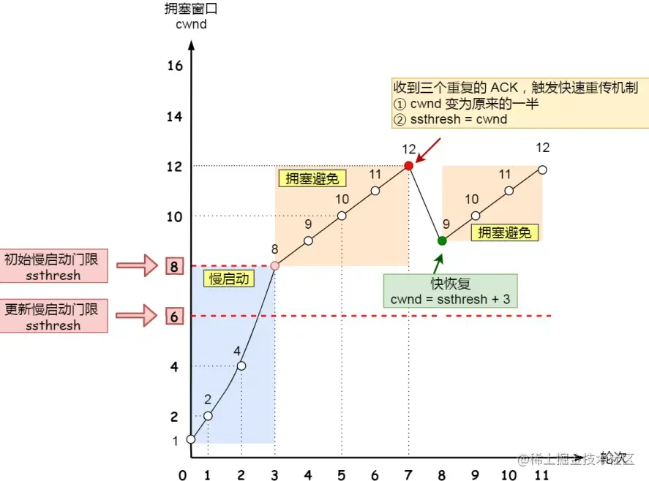
01 理论回顾
TCP
拥塞控制
状态 | 触发条件 | 窗口调整规则
慢启动 | 连接建立或超时重传 | 每收到1个ACK，cwnd 指数增长（cwnd += MSS）
拥塞避免 | cwnd ≥ ssthresh | 每收到1个ACK，cwnd 线性增长（cwnd += 1/cwnd）
快速恢复 | 收到3个重复ACK | cwnd = ssthresh + 3*MSS每收到重复ACK，cwnd += MSS

Slide 14
02
项目实战

Slide 15


02 项目实战
2010
1
TCP 模拟实战
TCP（Transmission Control Protocol）是一个面向连接的、可靠的传输层协议，它提供了全双工的数据传输服务。与 UDP 不同，TCP 具有以下特点：
面向连接：通信前需要先建立连接（三次握手），通信结束后需要释放连接（四次挥手）。
可靠传输：使用序号与确认机制（累积确认）保证数据有序传输，使用确认机制、重传机制（回退 N 步/选择重传）确保数据可靠到达。
流量控制：通过滑动窗口机制控制发送速率，避免接收方缓冲区溢出。
拥塞控制：根据网络状况动态调整发送速率，避免网络拥塞。
HEADING
Here Add Some Own Text of Yours
2014
2
实验1.用Packet Tracer截取数据包，并通过截取结果分析三次握手、四次挥手过程
HEADING
Here Add Some Own Text of Yours
实验2.编程（见实验指导书）

Slide 16
THANK YOU ！

